Slide 1


PROYECTO “SISTEMA DE GESTIÓN DE ÓPTICAS (SGO)”
PRESENTACIÓN FINAL CAPSTONE
INTEGRANTES
DEREK NEEDHAM
RODRIGO VÁSQUEZ
DOCENTE
JORGE GÓMEZ F.

Slide 2

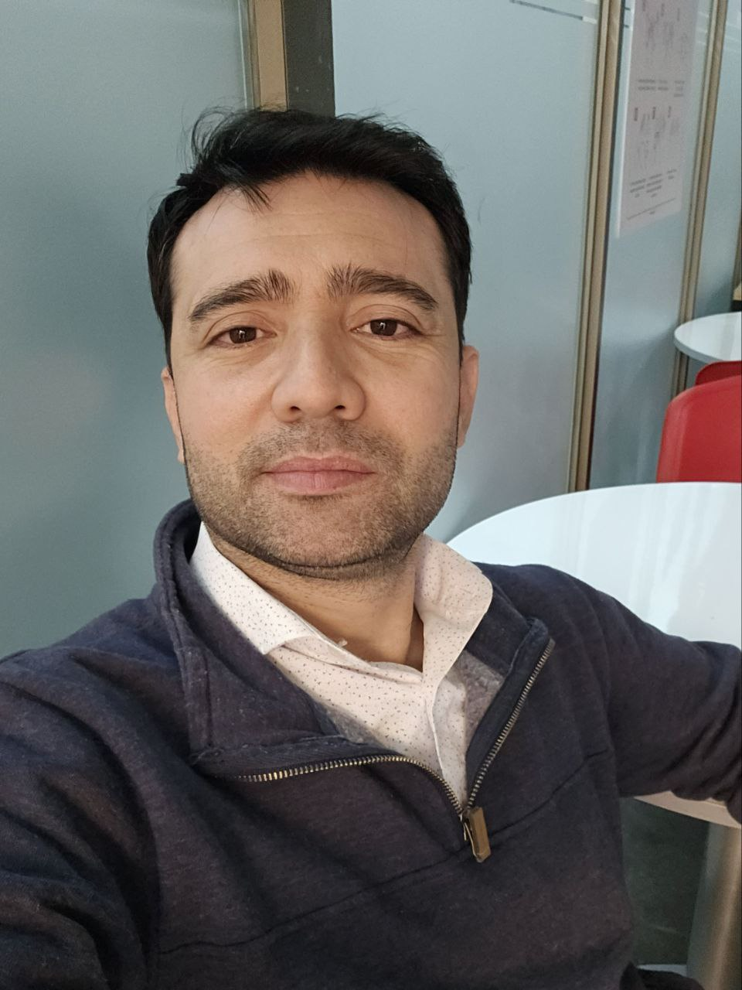
EQUIPO DE TRABAJO
PROYECTO “SISTEMA DE GESTIÓN DE ÓPTICAS (SGO)”
Derek Needham Scrum Master
Responsable de la planificación, seguimiento y validación con el cliente.
Rodrigo Vásquez Ingeniero Desarrollador
Encargado del backend, frontend y pruebas del sistema.
"Un equipo multidisciplinario adaptado para la eficiencia."

Slide 3

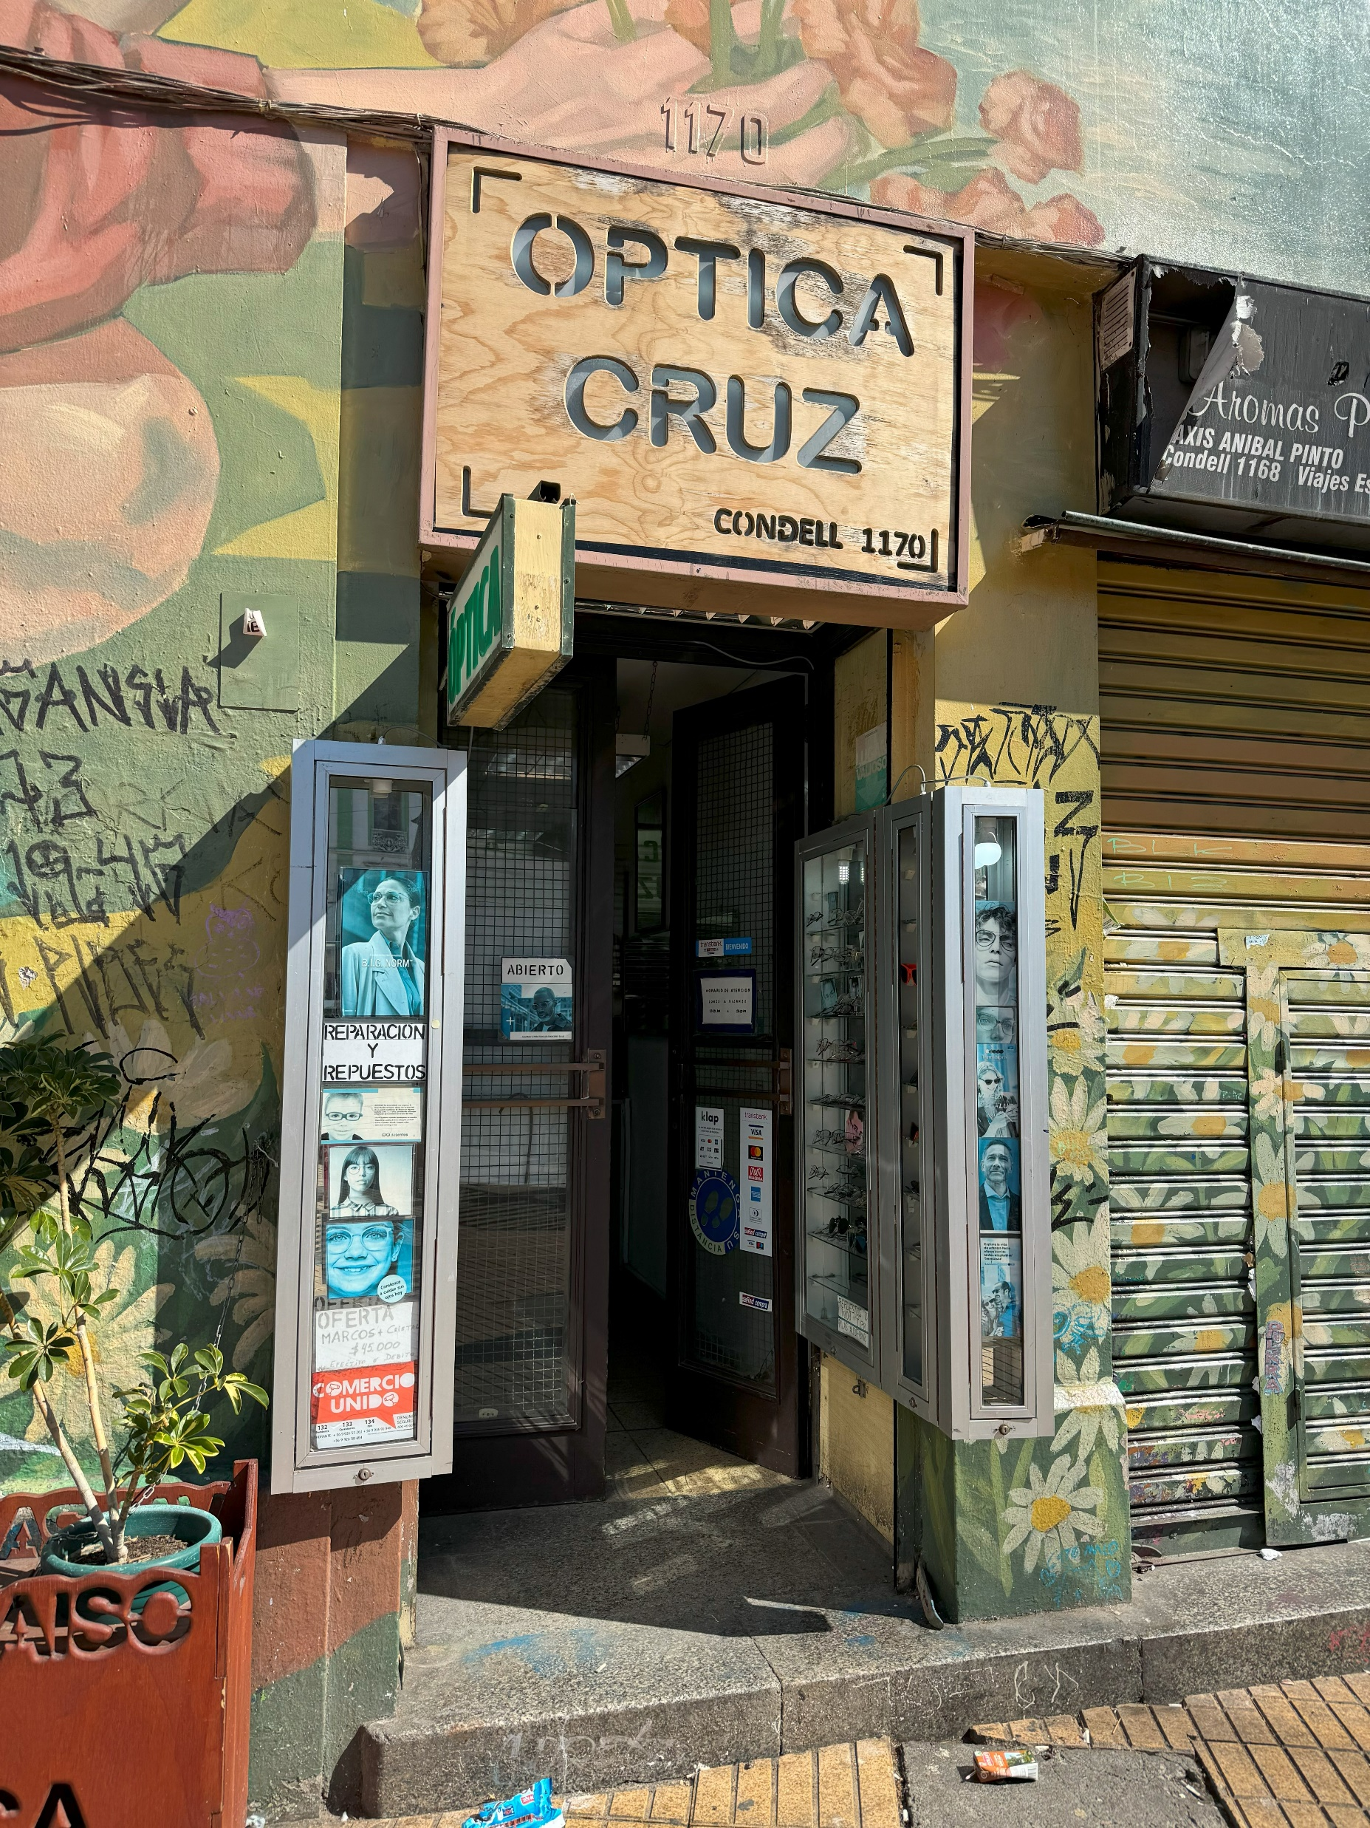
ÓPTICA CRUZ Y SU CONTEXTO
PROYECTO “SISTEMA DE GESTIÓN DE ÓPTICAS (SGO)”
Óptica Cruz, ubicada en Valparaíso, Chile, es un negocio familiar con más de 50 años de experiencia en servicios ópticos personalizados.
Actualmente enfrenta problemas relacionados con procesos manuales: manejo de órdenes en papel, errores frecuentes y tiempos de espera prolongados.
La digitalización de sus procesos es fundamental para mantenerse competitiva y mejorar la experiencia del cliente.

Slide 4
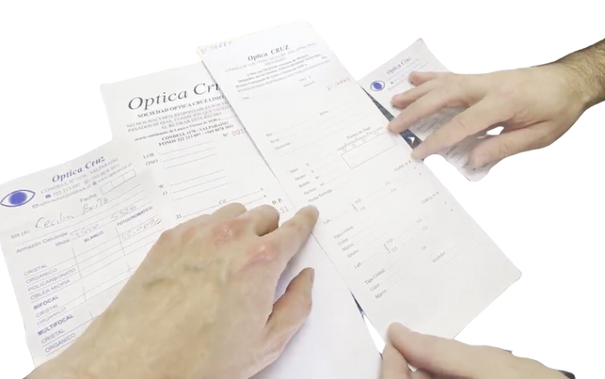
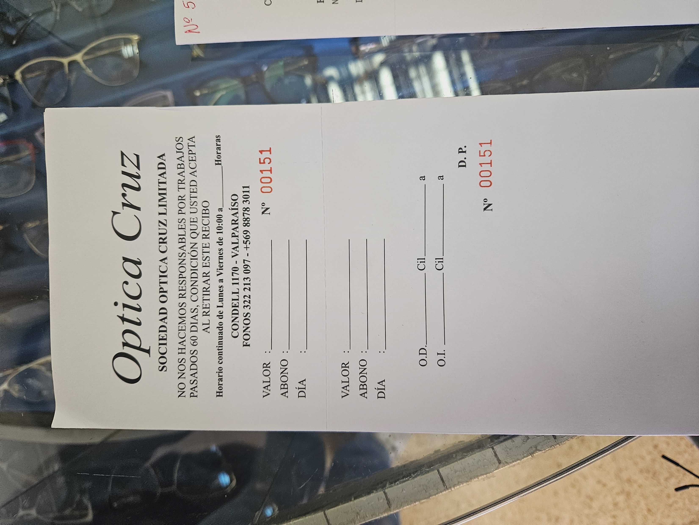
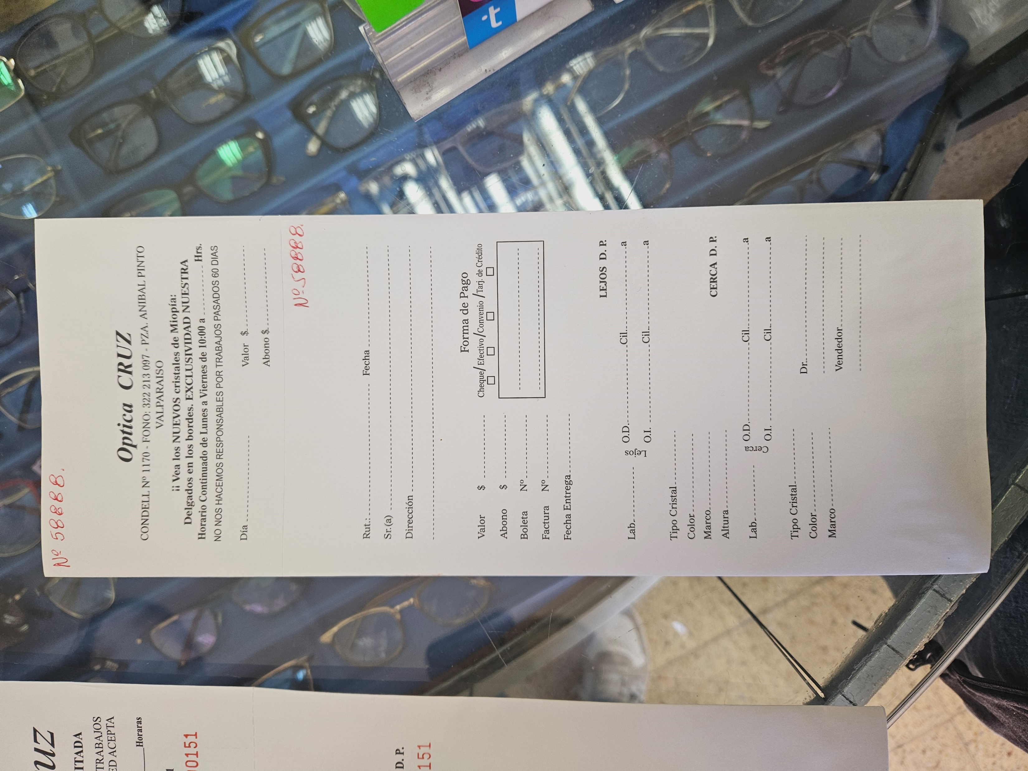

EL PROBLEMA Y LA SOLUCIÓN
PROYECTO “SISTEMA DE GESTIÓN DE ÓPTICAS (SGO)”
problema
Solución propuesta
Gestión manual de procesos:
Errores en el manejo de datos.
Demoras en la atención al cliente.
Pérdida de información clave.
Impacto en satisfacción del cliente y eficiencia operativa
Desarrollar sistema integral que:
Centralice la gestión de clientes, recetas y órdenes de trabajo.
Reduzca los tiempos de atención.
Minimice errores y garantice la seguridad de la información.

Slide 5
OBJETIVO GENERAL Y ESPECÍFICOS
PROYECTO “SISTEMA DE GESTIÓN DE ÓPTICAS (SGO)”
Objetivo General
Desarrollar un sistema integral de gestión digital para Óptica Cruz que automatice la gestión de clientes, recetas y órdenes de trabajo, desde su ingreso hasta la notificación al cliente, mejorando la eficiencia operativa y la satisfacción del cliente.
Objetivos Específicos
Diseñar una interfaz intuitiva para los empleados.
Implementar una base de datos robusta.
Integrar un sistema de notificaciones automáticas.
Realizar pruebas exhaustivas.
Capacitar al personal de Óptica Cruz.

Slide 6




ALCANCES Y LIMITACIONES DEL PROYECTO
PROYECTO “SISTEMA DE GESTIÓN DE ÓPTICAS (SGO)”
Alcances
Limitaciones
Implementación de módulos claves: gestión de clientes, recetas y órdenes de trabajo.
Sistema desplegado en Google Cloud Platform.
Interfaz de usuario intuitiva diseñada para empleados sin formación técnica.
Equipo reducido, con responsabilidades compartidas entre dos integrantes.
Restricciones de tiempo para el desarrollo y pruebas exhaustivas.
Funcionalidades adicionales planificadas quedaron fuera del alcance inicial (como reportes analíticos avanzados).

Slide 7
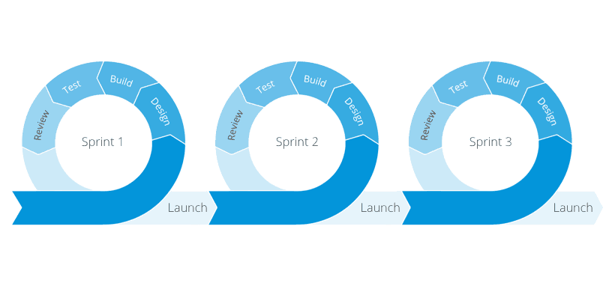
METODOLOGÍA DE TRABAJO
PROYECTO “SISTEMA DE GESTIÓN DE ÓPTICAS (SGO)”
Metodología
FASES PRINCIPALES
Metodología ágil Scrum, lo que permite:
Interacciones Rápidas: Ajustes continuos con feedback del cliente
Gestión Eficiente: Reuniones, herramientas y funciones coordinadas
Adaptación al cambio: Ideal para proyectos con requerimientos cambiantes
Planificación inicial: reunión con cliente, definición de roles y backlog.
Sprints iterativos: desarrollo de módulos y validaciones con el cliente.
Pruebas y revisiones para mejoras continuas.

Slide 8
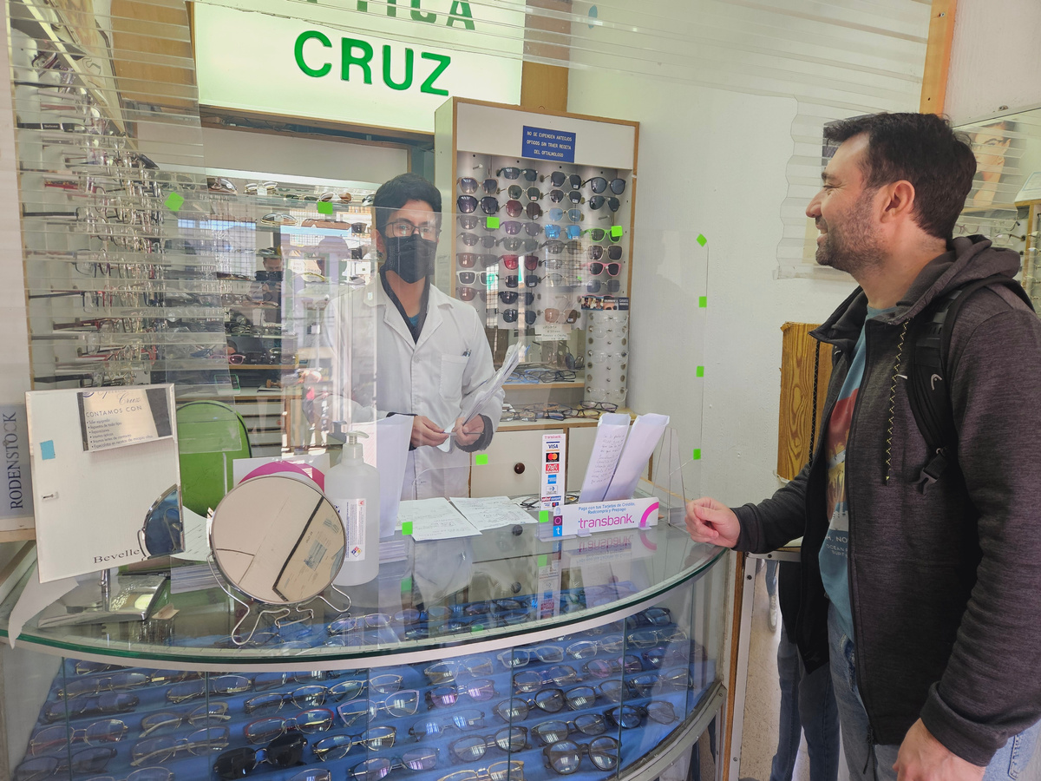
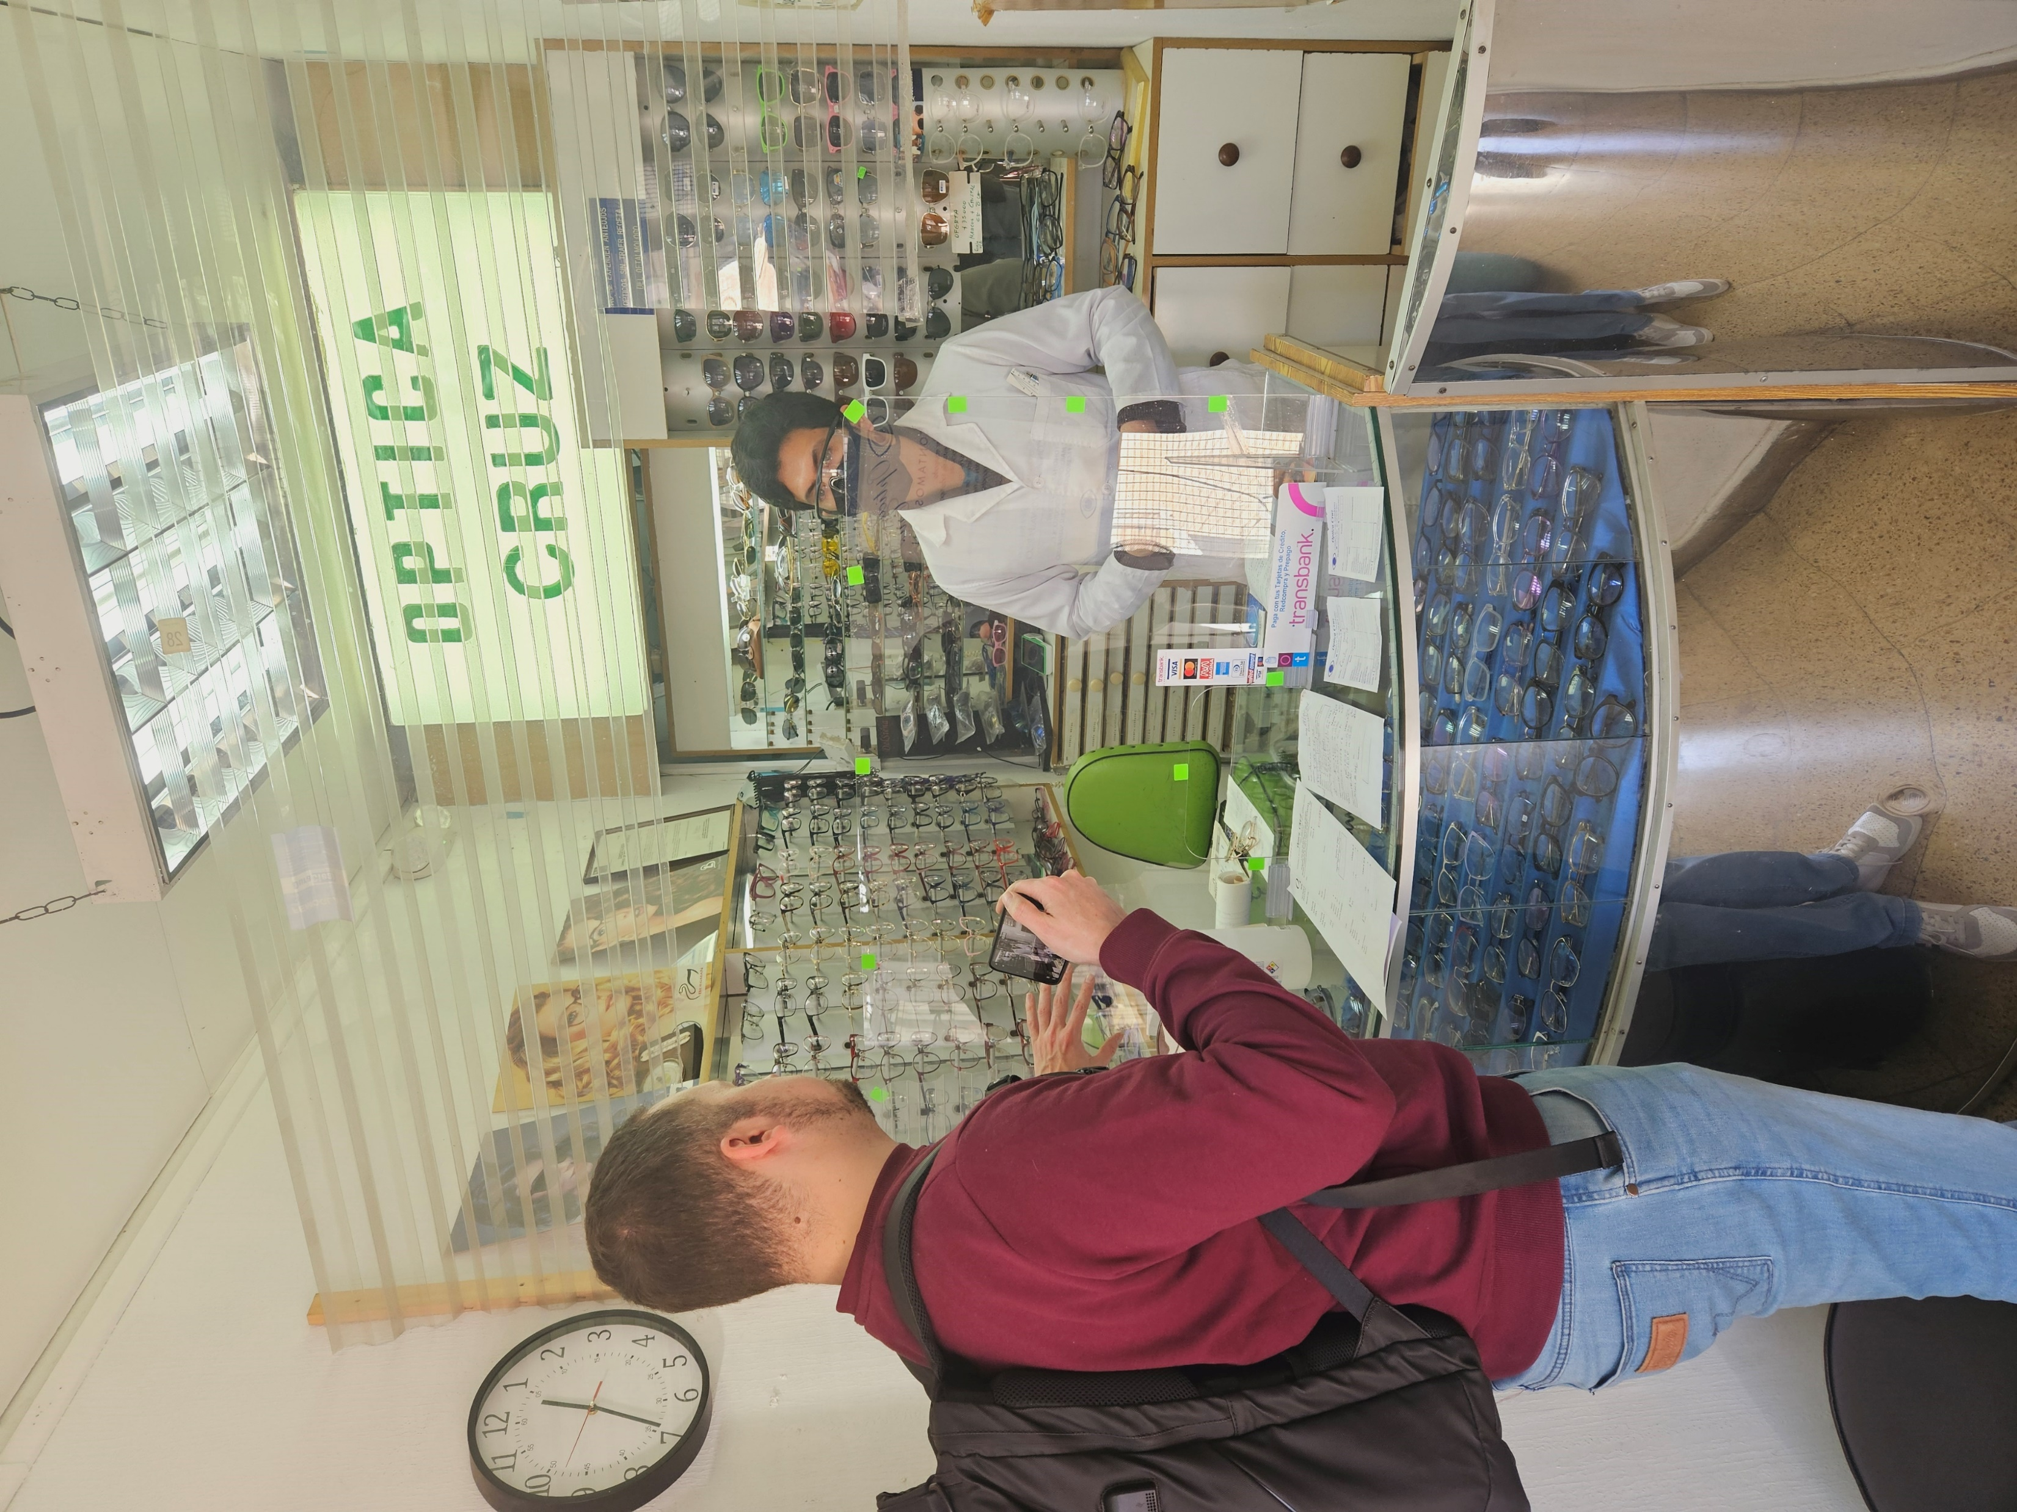
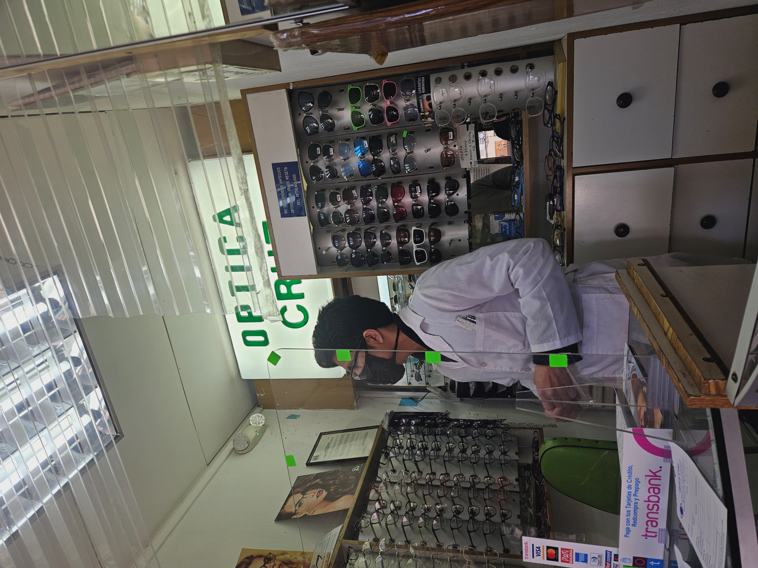
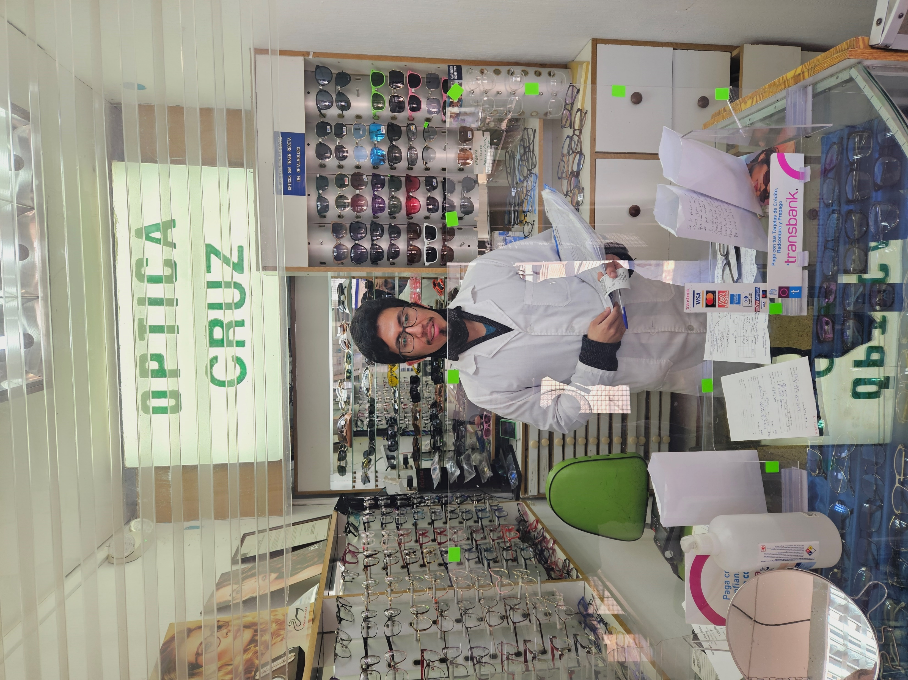
METODOLOGÍA DE TRABAJO
PROYECTO “SISTEMA DE GESTIÓN DE ÓPTICAS (SGO)”

Slide 9
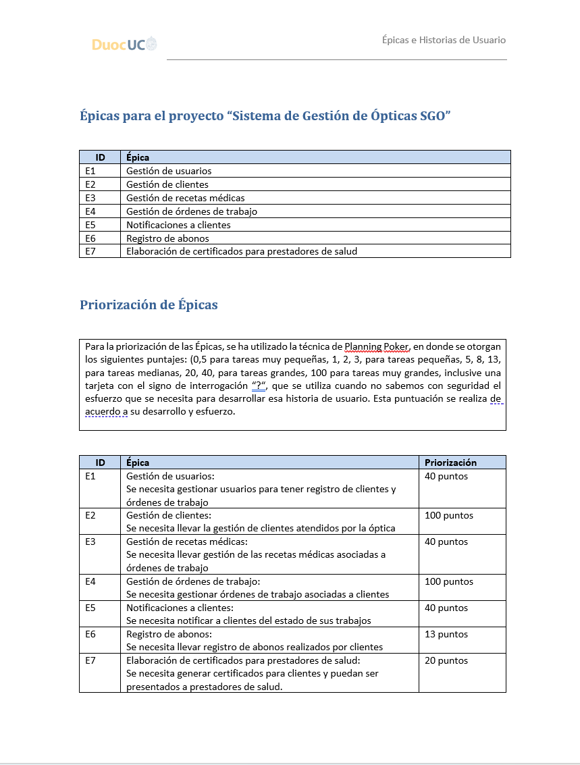
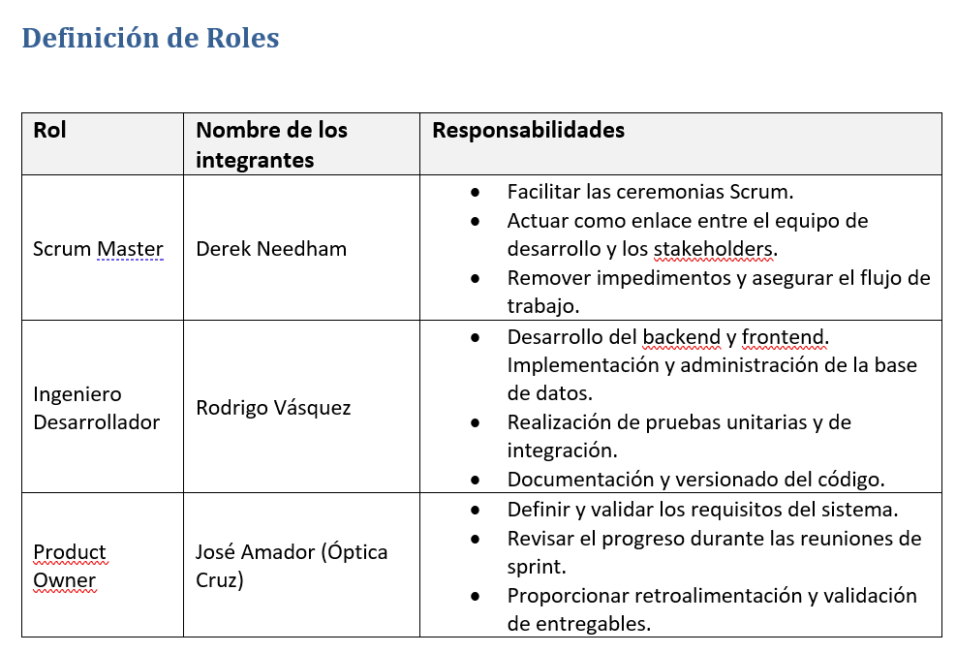
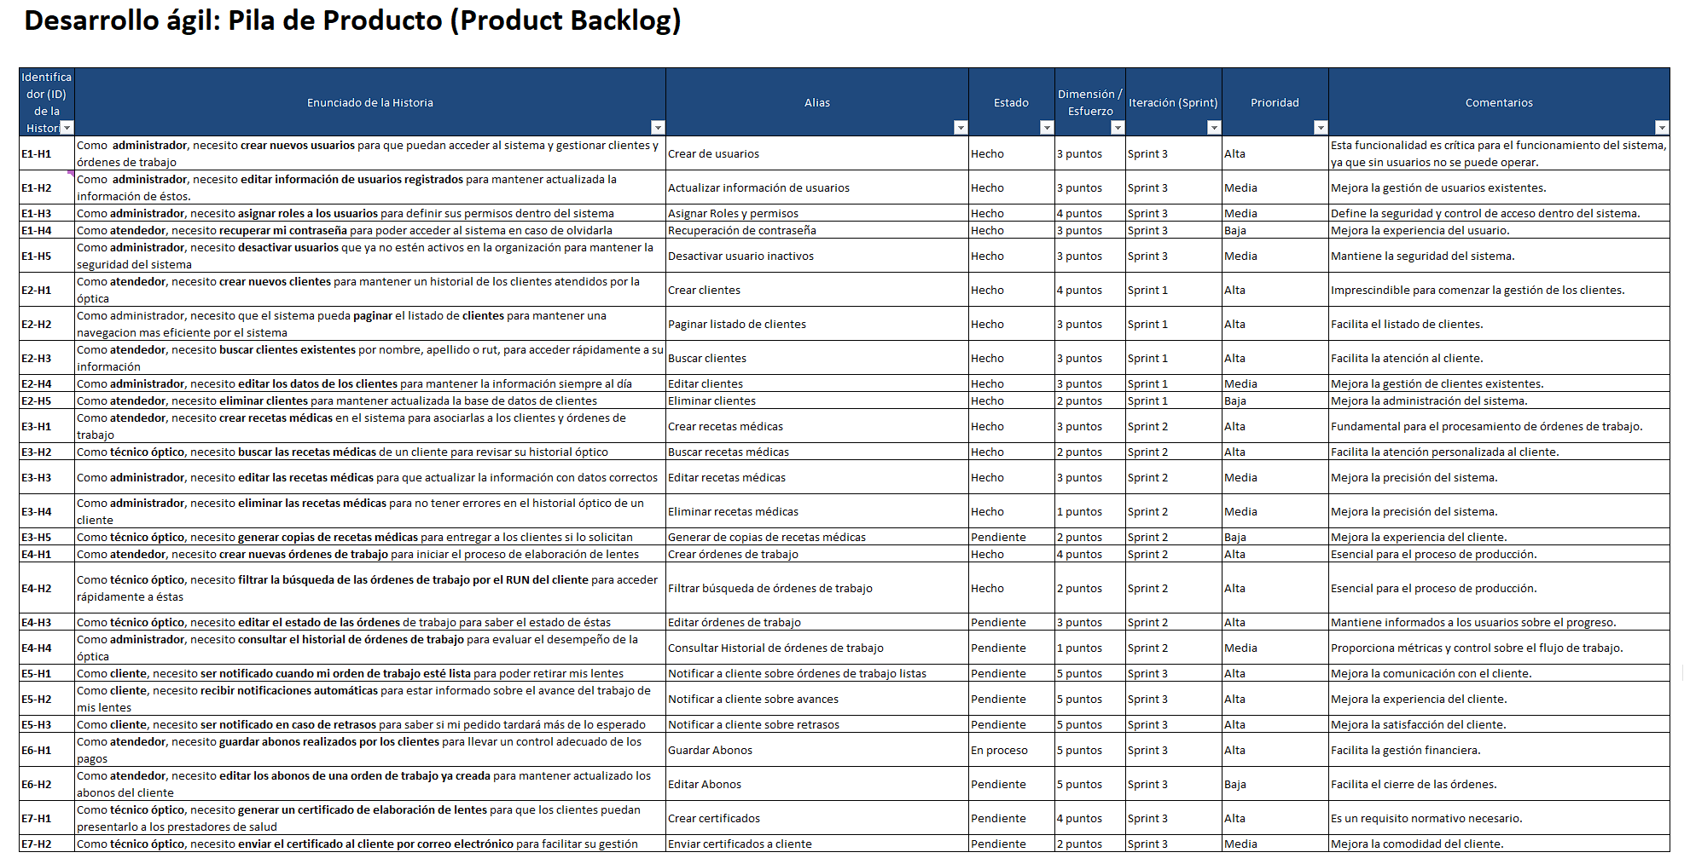
METODOLOGÍA DE TRABAJO
PROYECTO “SISTEMA DE GESTIÓN DE ÓPTICAS (SGO)”

Slide 10




HERRAMIENTAS DE TRABAJO
PROYECTO “SISTEMA DE GESTIÓN DE ÓPTICAS (SGO)”
HERRAMIENTAS UTILIZADAS
Telegram: canal de comunicación del equipo y reuniones con cliente
Microsoft Planner: gestión de tareas, asignación de responsabilidades y seguimiento del progreso.
Microsoft Loop: registro de apuntes, decisiones importantes y otra información relevante sobre el proyecto.
GitHub: repositorio de código fuente del proyecto

Slide 11
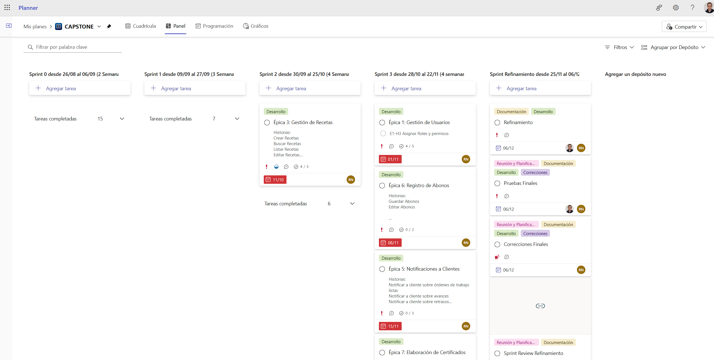
HERRAMIENTAS DE TRABAJO
PROYECTO “SISTEMA DE GESTIÓN DE ÓPTICAS (SGO)”

Slide 12
CRONOGRAMA DEL PROYECTO
PROYECTO “SISTEMA DE GESTIÓN DE ÓPTICAS (SGO)”
Sprint 0: Planificación inicial, definición de roles y backlog
Sprint 1: Gestión de clientes.
Sprint 2: Gestión de recetas y órdenes de trabajo.
Sprint 3: Gestión de usuarios, registro abonos, generación de certificados y notificaciones a clientes.
Sprint Refinamiento: Correcciones y pruebas finales, cierre de proyecto
Sprint 0
Sprint 1
Sprint 2
Sprint 3
Sprint Refinamiento

Slide 13
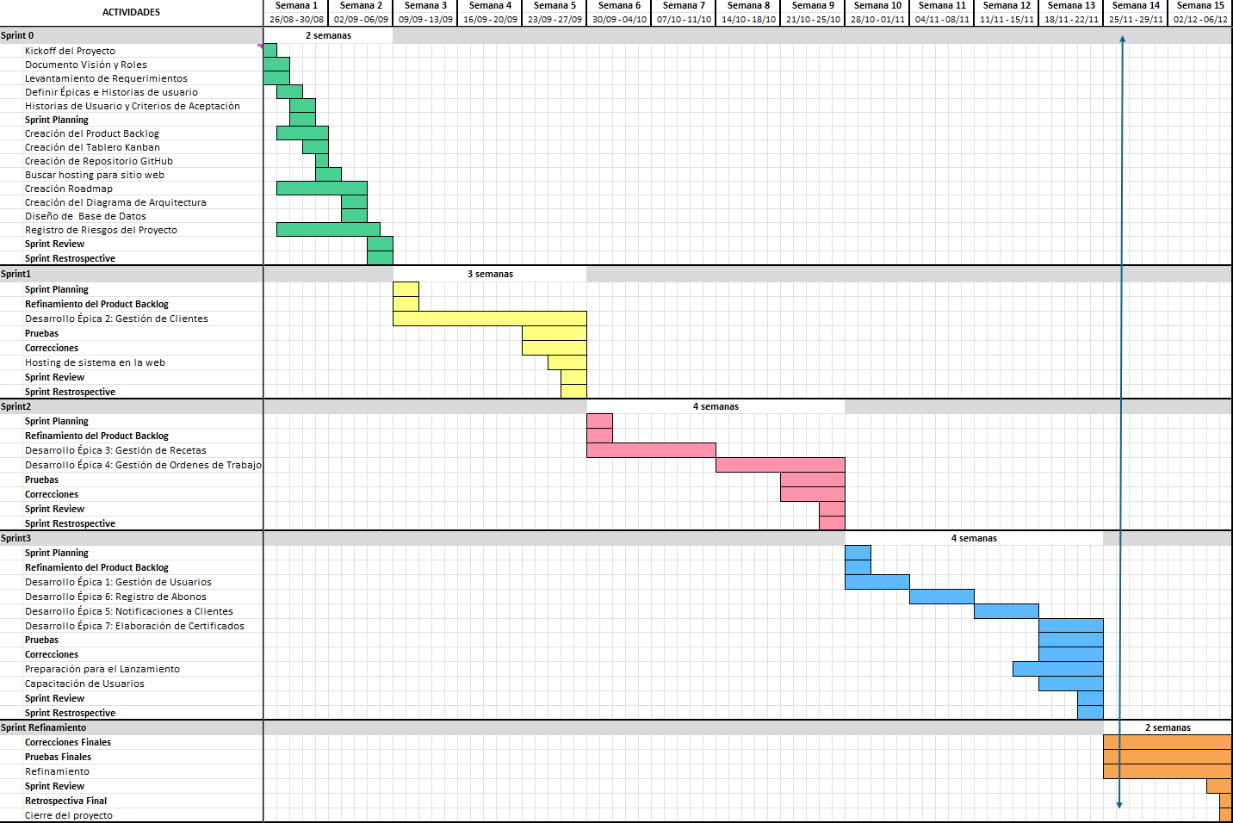
CRONOGRAMA DEL PROYECTO
PROYECTO “SISTEMA DE GESTIÓN DE ÓPTICAS (SGO)”
ROADMAP

Slide 14



PATRÓN DE DISEÑO
PROYECTO “SISTEMA DE GESTIÓN DE ÓPTICAS (SGO)”
Patrón arquitectónico MVT
Model: Maneja la estructura de datos y la lógica de acceso a la base de datos.
View: Procesa las solicitudes, aplica la lógica de negocio e interactúa con Model.
Template: Define la presentación visual de los datos y genera la interfaz de usuario.
TEMPLATE
VIEW
MODEL

Slide 15
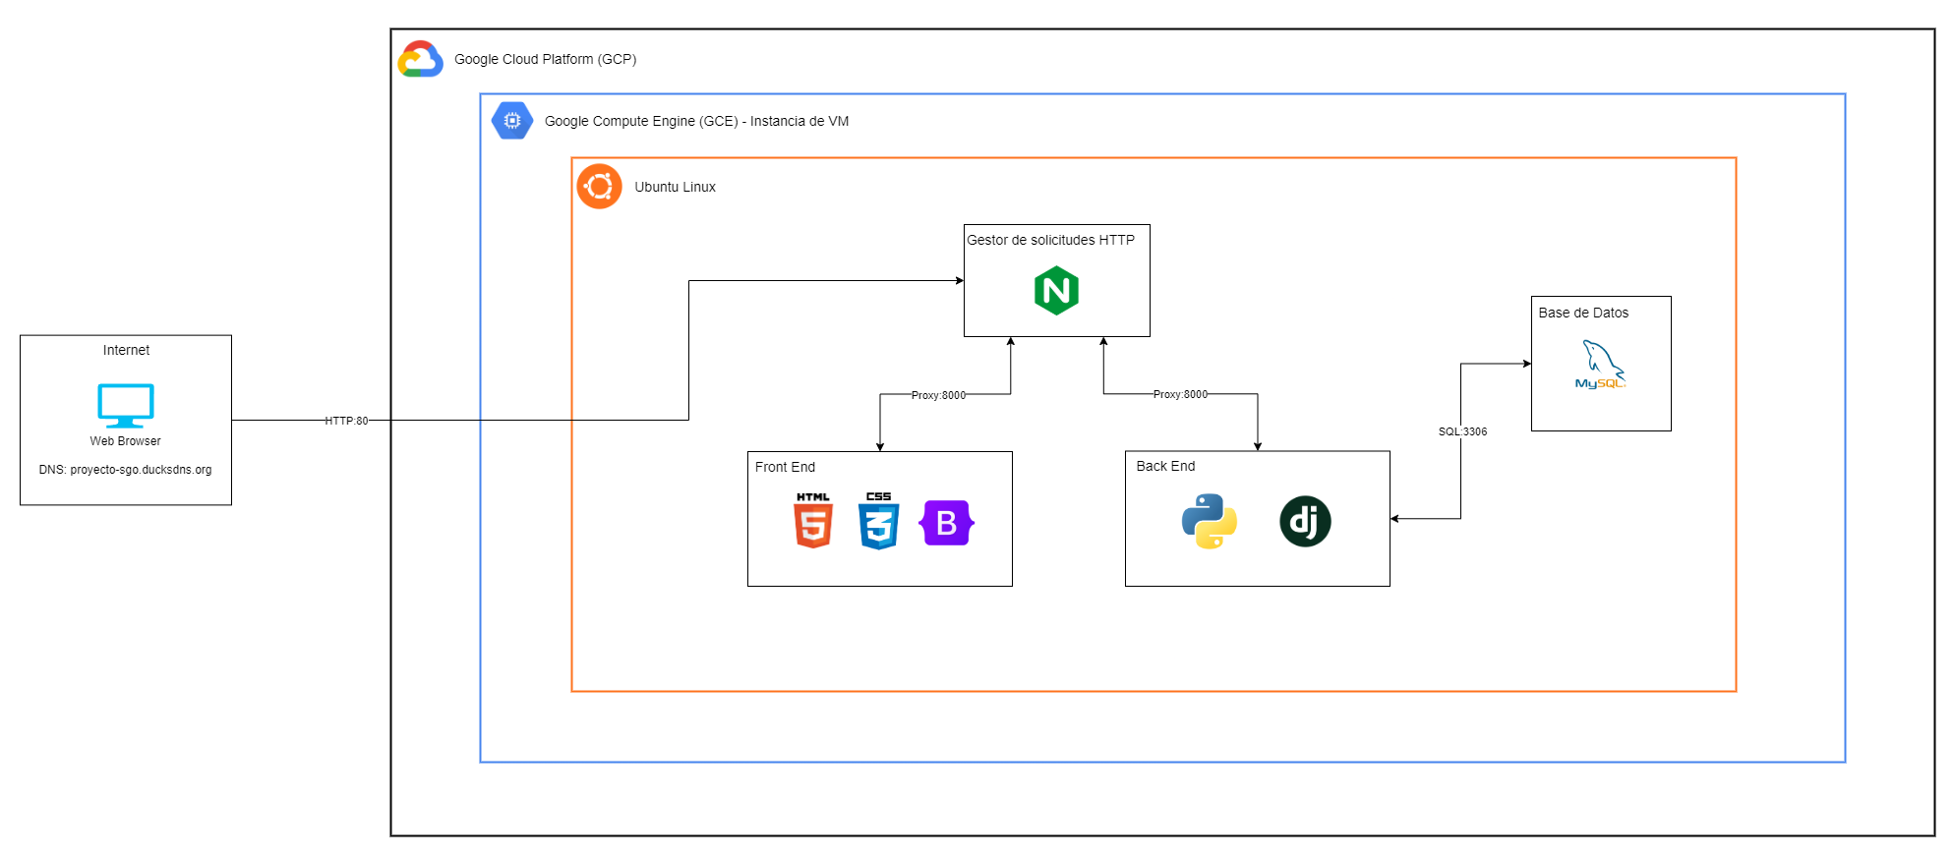
ARQUITECTURA DEL SISTEMA
PROYECTO “SISTEMA DE GESTIÓN DE ÓPTICAS (SGO)”
El sistema está diseñado bajo una arquitectura modular, desplegado en Google Cloud Platform.

Slide 16
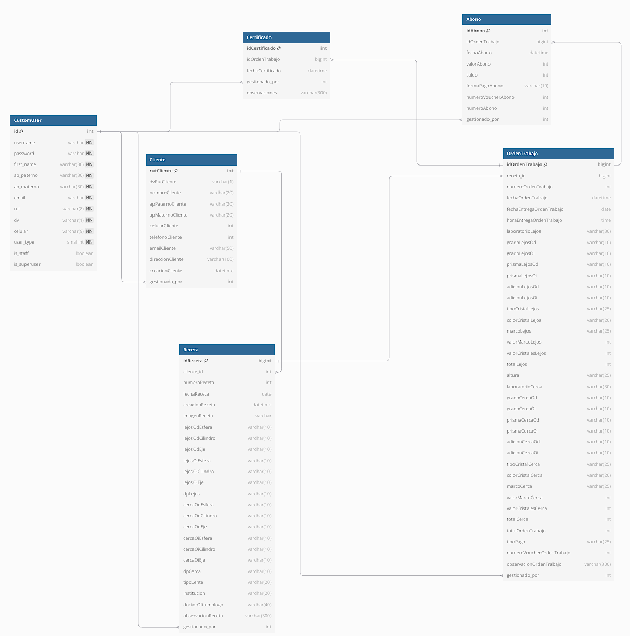
MODELO DE DATOS
PROYECTO “SISTEMA DE GESTIÓN DE ÓPTICAS (SGO)”
El diseño de la base de datos garantiza la integridad de la información y facilita la recuperación eficiente de datos.
Tablas principales:
Cliente
Receta
OrdenTrabajo

Slide 17






TECNOLOGÍAS UTILIZADAS
PROYECTO “SISTEMA DE GESTIÓN DE ÓPTICAS (SGO)”
Infraestructura: Google Cloud Platfortm
Frontend: HTML, CSS, Boostrap.
Backend: Django (Python).
Base de datos: MySQL.

Slide 18
DEMOSTRACIÓN DEL RESULTADO DEL PROYECTO
PROYECTO “SISTEMA DE GESTIÓN DE ÓPTICAS (SGO)”
EXPOSICIÓN DEL SISTEMA

Slide 19
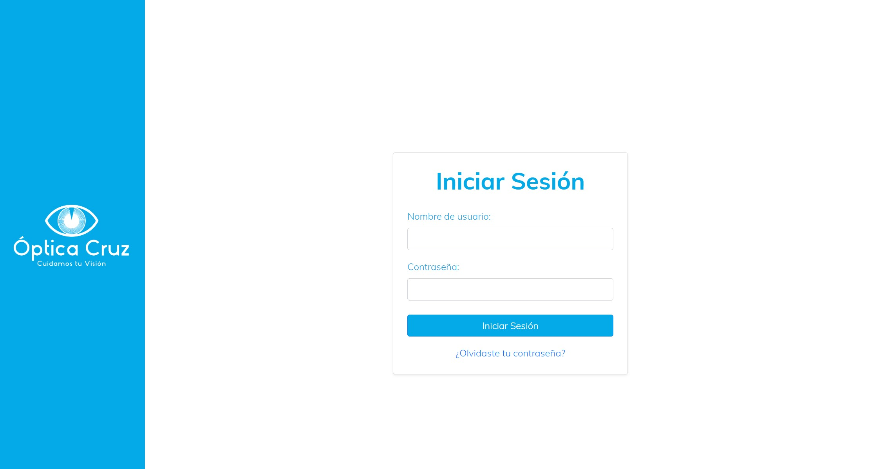
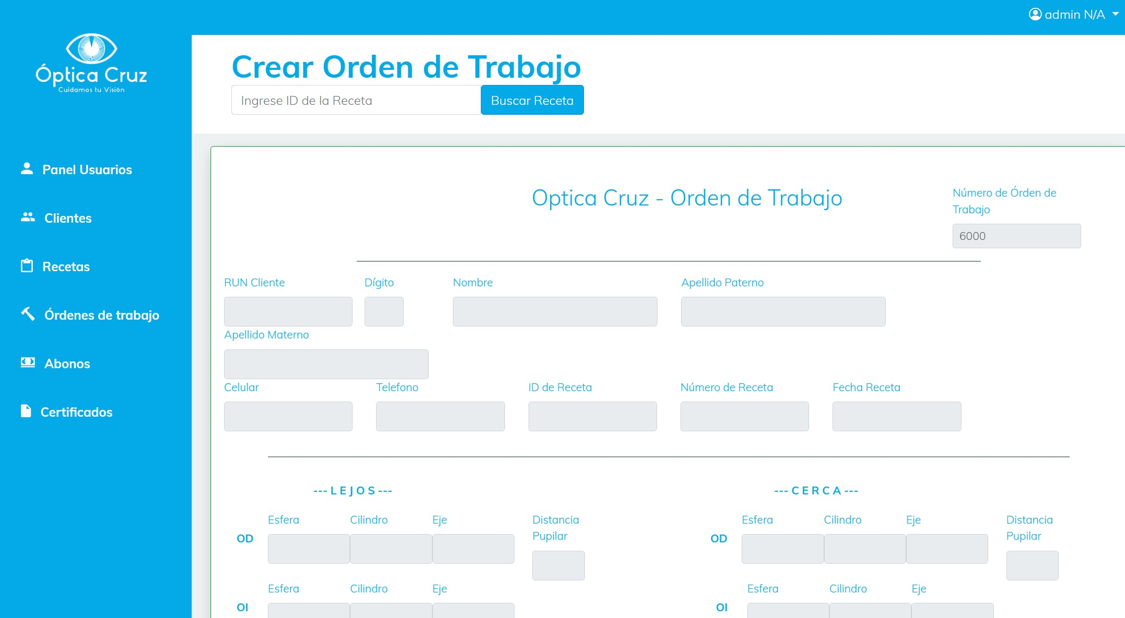
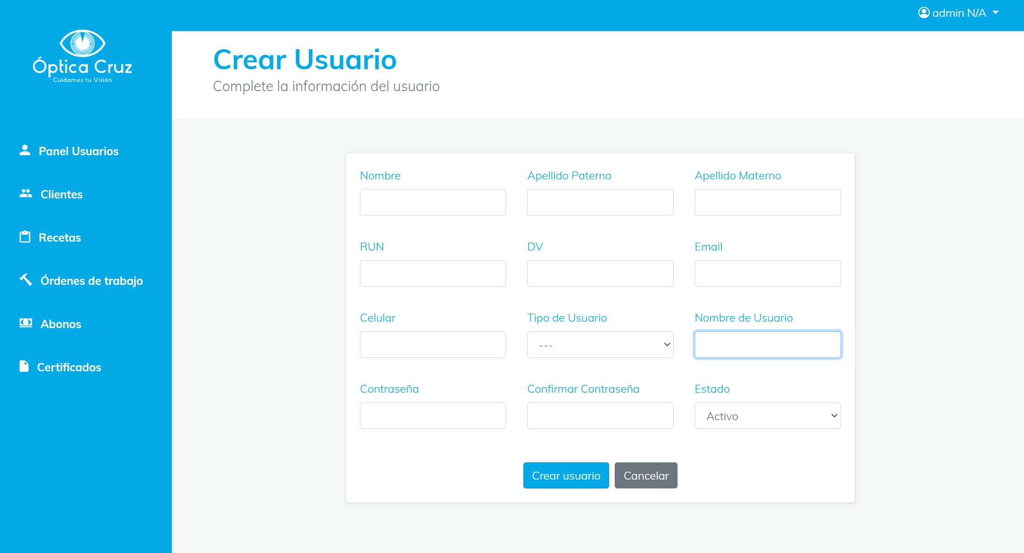
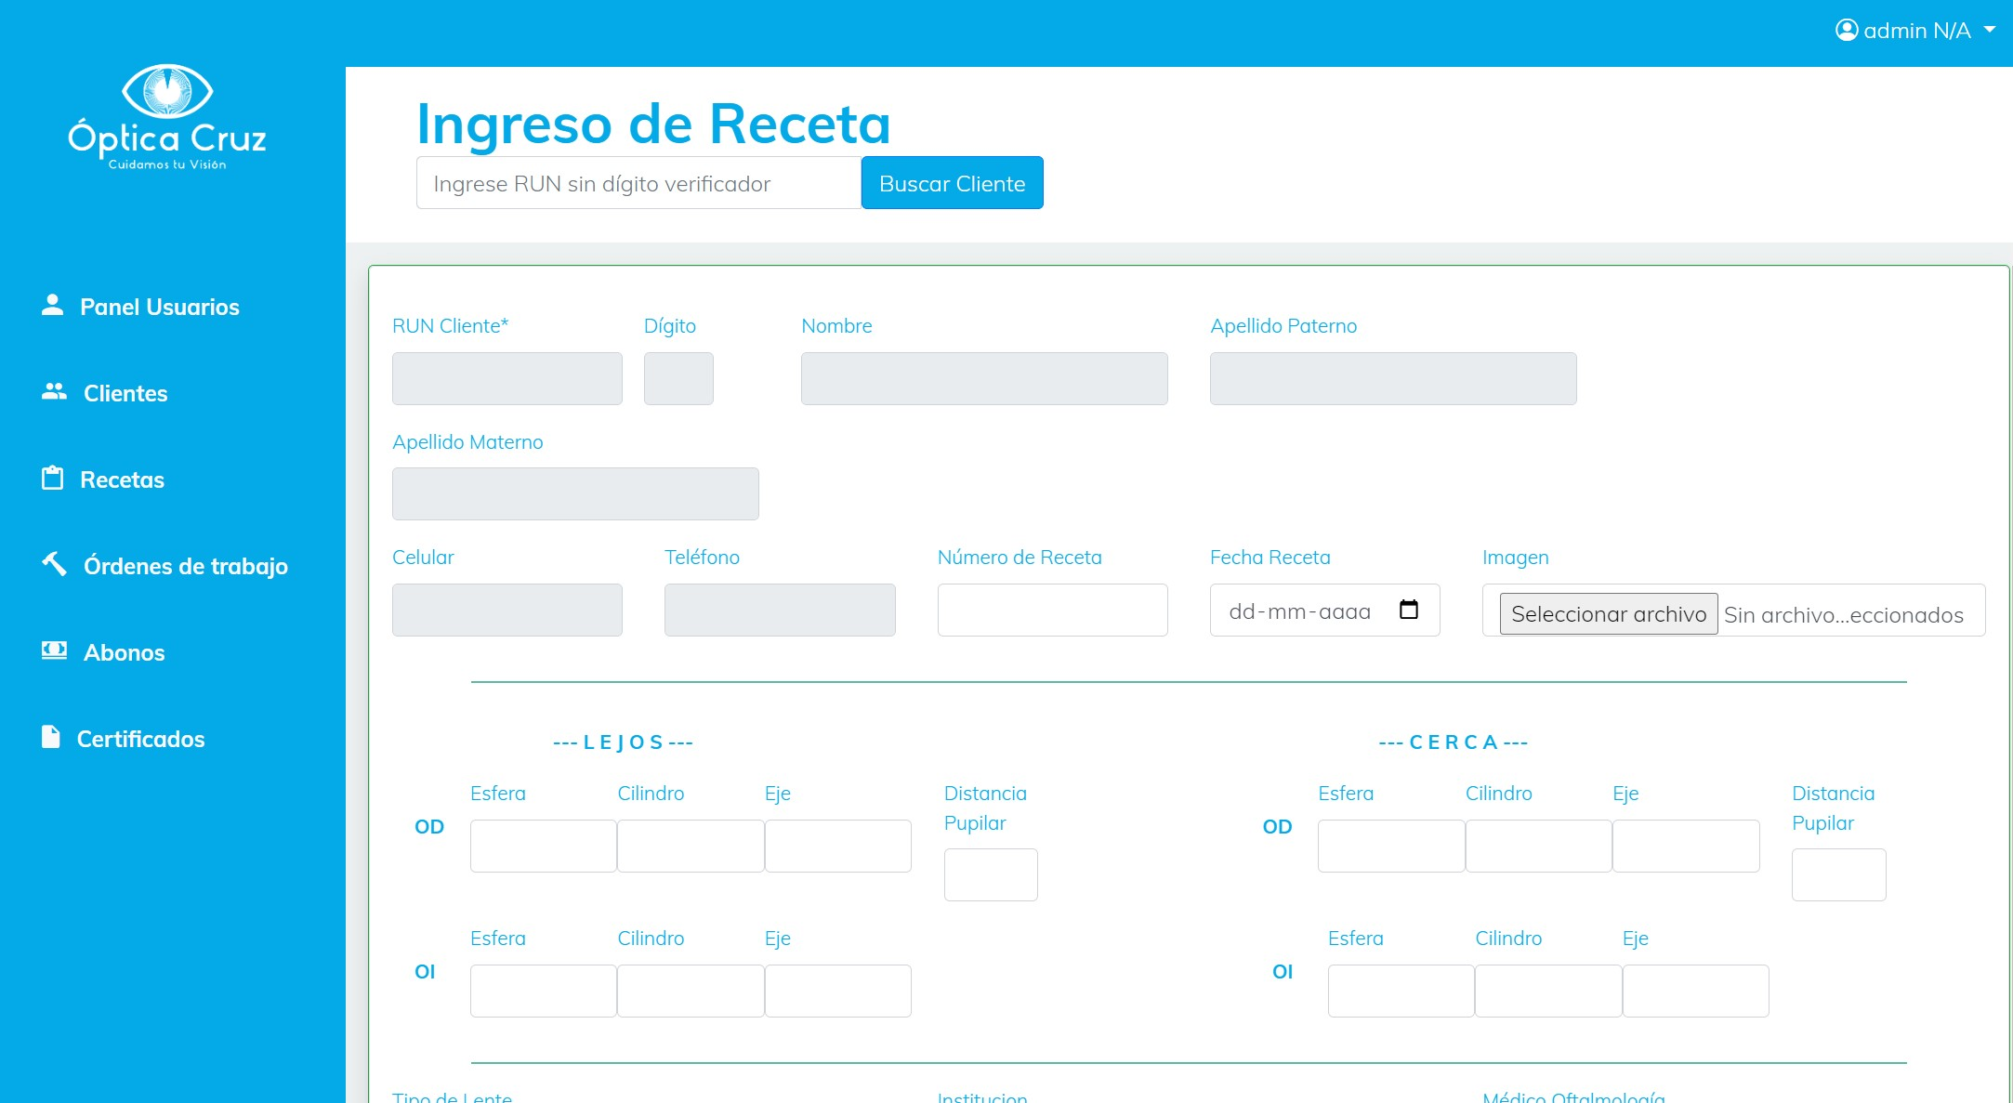
RESULTADOS OBTENIDOS
PROYECTO “SISTEMA DE GESTIÓN DE ÓPTICAS (SGO)”

Slide 20
RESULTADOS OBTENIDOS
PROYECTO “SISTEMA DE GESTIÓN DE ÓPTICAS (SGO)”
Reducción de errores operativos.
Optimización de tiempos de gestión.
Mayor satisfacción del cliente.
Sistema funcional desplegado y probado.

Slide 21
IMPEDIMENT LOGS (OBSTÁCULOS)
PROYECTO “SISTEMA DE GESTIÓN DE ÓPTICAS (SGO)”
Retos Técnicos
Configuración inicial de Google Cloud Platform.
Problemas en la conexión del backend con la base de datos.
Retos Organizativos
Limitación de tiempo debido al equipo reducido.
Distribución de tareas en un equipo multidisciplinario.
Cómo los Abordamos
Resolución de problemas técnicos con documentación y pruebas constantes.
Optimización del tiempo a través de un backlog bien priorizado.
Reuniones diarias para mantener el enfoque.

Slide 22


REFLEXIÓN FINAL
PROYECTO “SISTEMA DE GESTIÓN DE ÓPTICAS (SGO)”
Sobre el Proyecto:
Demuestra la importancia de la digitalización en pymes.
Solución funcional que mejora procesos y aporta valor.
Sobre Nosotros como Alumnos:
Fortalecimos habilidades técnicas y de gestión ágil.
Aprendimos a colaborar y superar retos en equipo.
Nos preparó para enfrentar desafíos reales con enfoque práctico.

Slide 23
AGRADECIMIENTOS
PROYECTO “SISTEMA DE GESTIÓN DE ÓPTICAS (SGO)”
Comisión evaluadora por su tiempo y atención.
Jorge Gómez por su guía durante el proyecto.
Óptica Cruz por confiar en nosotros.

Slide 24
GRACIAS
PROYECTO “SISTEMA DE GESTIÓN DE ÓPTICAS (SGO)”
PRESENTACIÓN FINAL CAPSTONE

